Slide 1
Turning Dross Into Gold Loss: is BERT4Rec really better than SASRec?
Anton Klenitskiy, Alexey Vasilev
201801158 김 찬

Slide 2
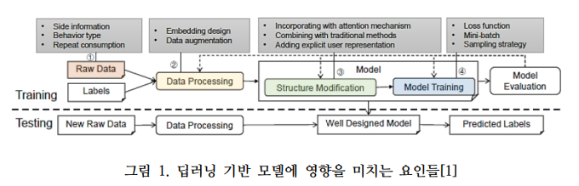
01. INTRODUCTION
Correlation with Last Course Materials:
Data structures
Introduction of science
Data Mining
Recommender System
Representation of Input information
Notes:
딥러닝 기반 모델의 성능에 영향을 미치는 요인은 단순히 모델 아키텍처에만 한정되지 않는다.[1] 데이터의 입력(Input), 전처리(Processing) 및 모델 5 학습(Training) 측면에서의 여러 요인들이 복합적으로 해당 모델의 성능을 결정

Slide 3
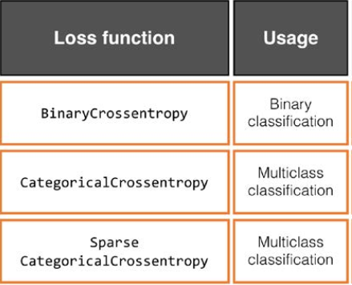
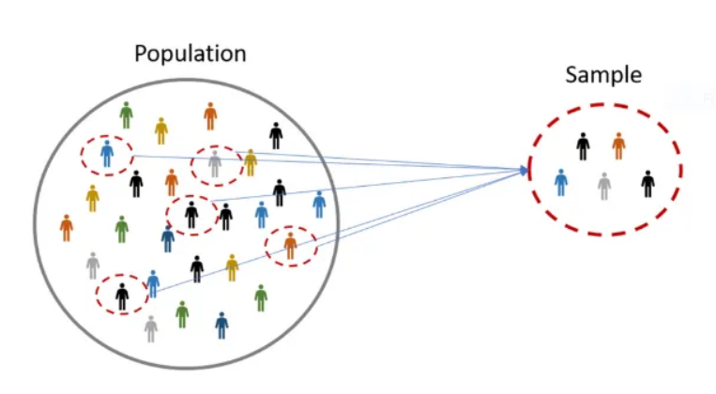
01. INTRODUCTION
Key problem:
Model Training
Loss function perspective
Data Sampling perspective
Notes:
딥러닝 기반 모델의 성능에 영향을 미치는 요인은 단순히 모델 아키텍처에만 한정되지 않는다.[1] 데이터의 입력(Input), 전처리(Processing) 및 모델 5 학습(Training) 측면에서의 여러 요인들이 복합적으로 해당 모델의 성능을 결정

Slide 4
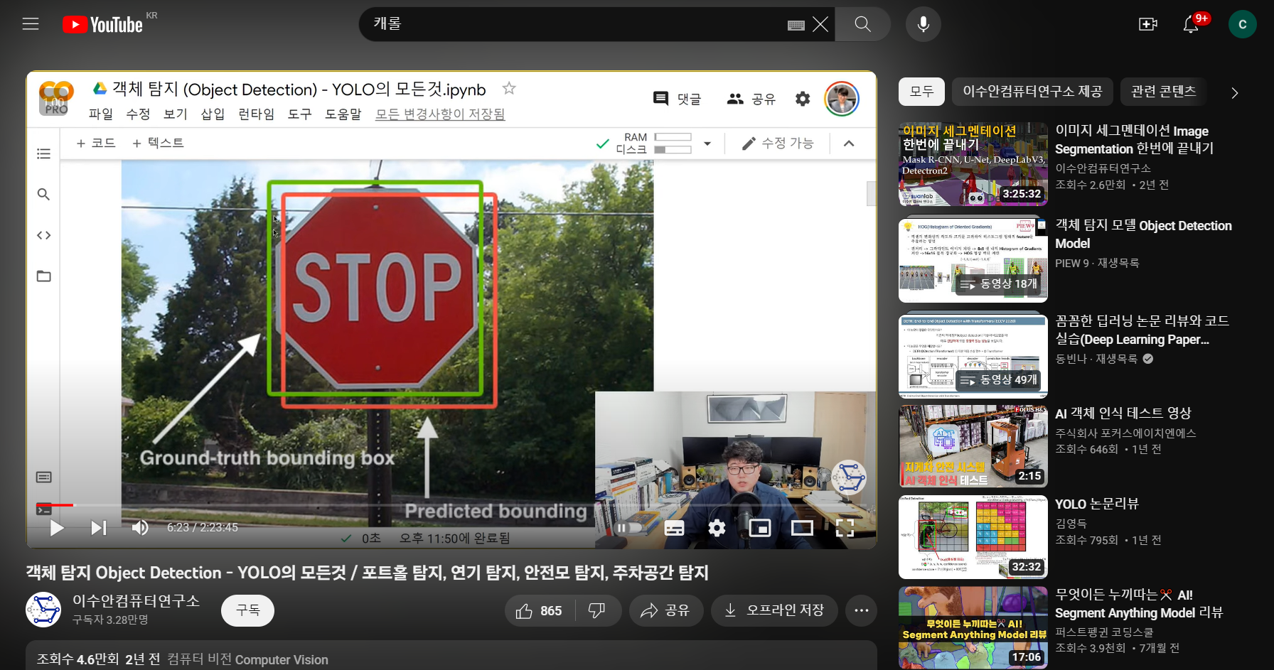
01. INTRODUCTION
Recommender Systems

Slide 5
01. INTRODUCTION
Recommender Systems
Information for user
Ex) 시청한 동영상의 keyword, 구독정보
사용자가 관심을 보일
다른 아이템을 예측

Slide 6
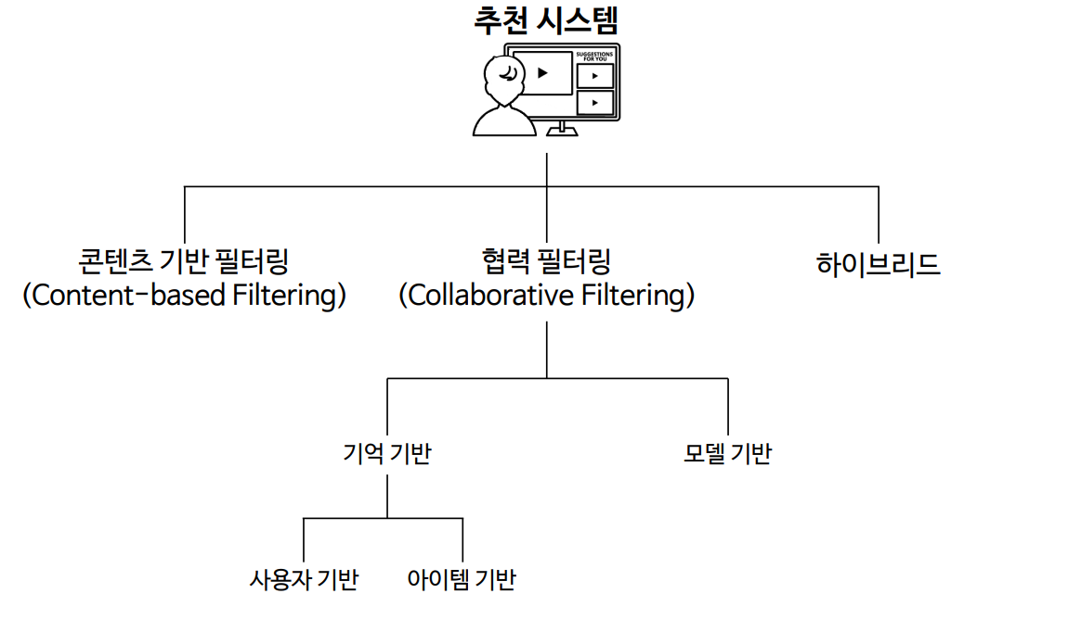
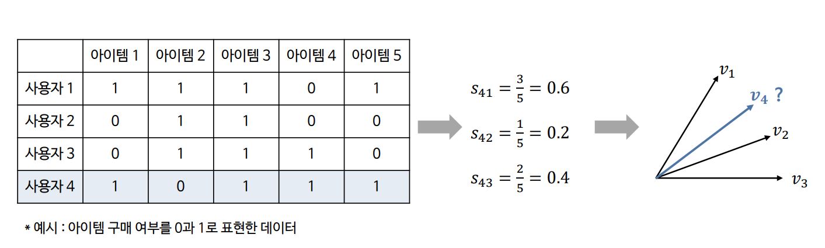
01. INTRODUCTION
기존 Recommender Systems의 단점
새로운 사용자가 등장하였을 때, 다른 사용자들과의 유사도 정도를 2차원으로 표현하는데 한계가 있음

Slide 7
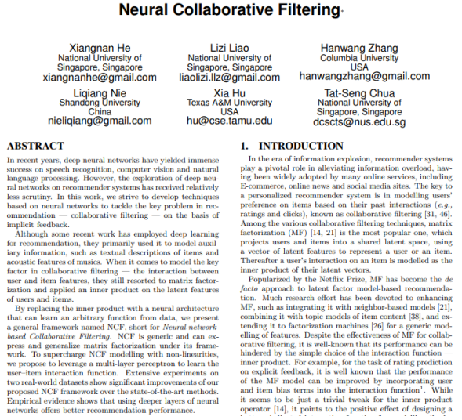
01. INTRODUCTION
Deep Learning based Recommender Systems
International World Wide Web Conference에서 2017년 발표된 논문
2023년 12월 10일 기준 5728회 인용

Slide 8
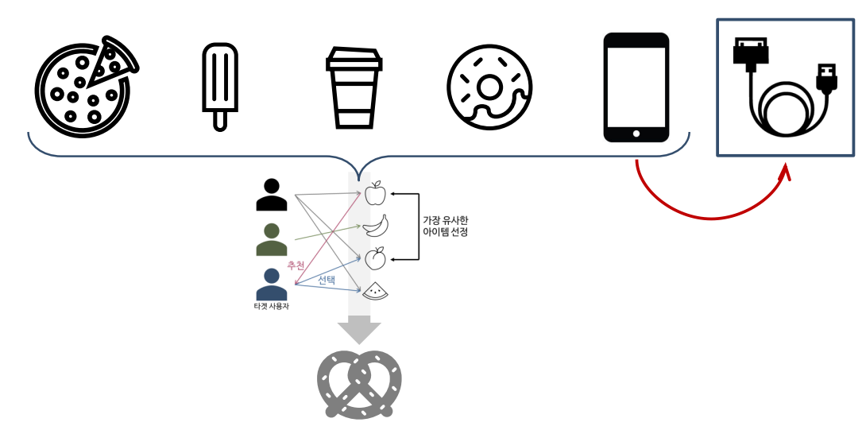
01. INTRODUCTION
Deep Learning based Recommender Systems
• 주로 선택하던 아이템과 다른 아이템이 등장할 경우 이에 대한 충분한 설명이 부족
• 협력 필터링 등 보편적으로 사용되는 추천시스템 모델에서는 사용자가 주로 선택하던 아이템을 추천하게 됨

Slide 9
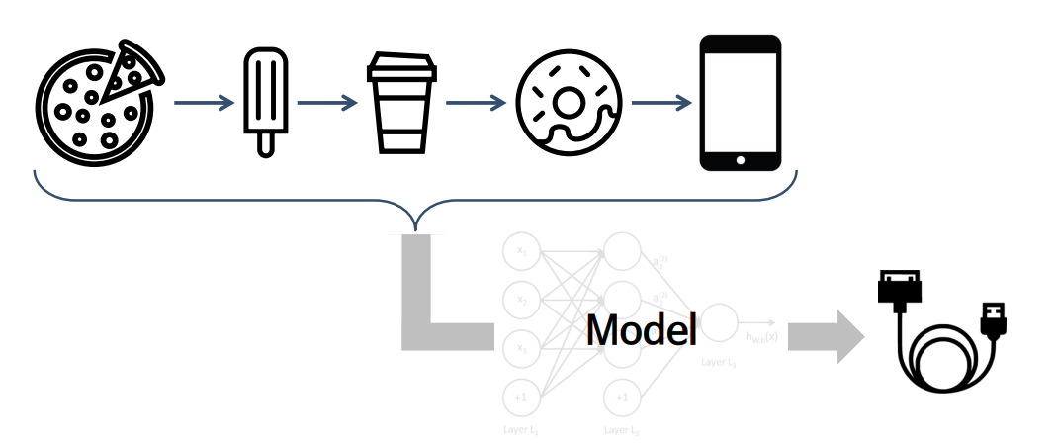
01. INTRODUCTION
Sequential Recommender Systems
• 사용자의 선호도, 관심은 끊임없이 변화하고 발전한다는 아이디어에서 시작
• 실제 사용자의 관심사를 잘 반영하는, 변화의 패턴까지도 잡아낼 수 있는 모델을 만들어보자 !
• 과거 행동에서 유의한 순차적인 패턴을 찾고, 최근 아이템에 더 집중하여 이를 기반으로 가장 선호할 다음 아이템을 추천

Slide 10
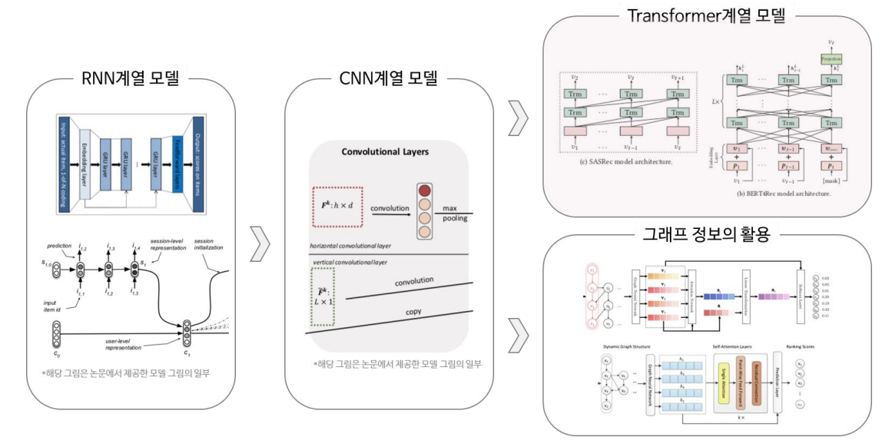
01. INTRODUCTION
Sequential Recommender Systems

Slide 11
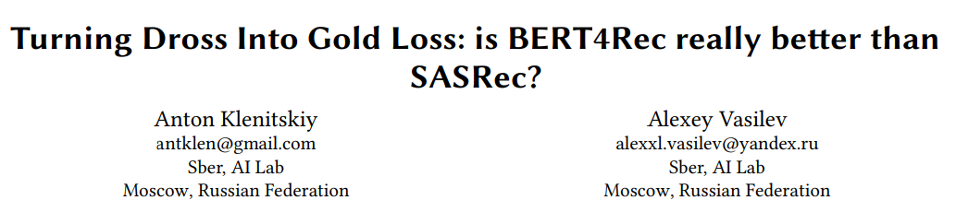
01. INTRODUCTION
Sequential Recommender Systems

Slide 12
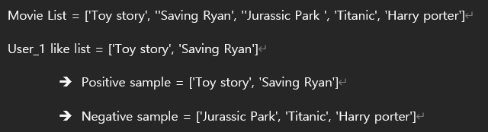
01. INTRODUCTION
What is negative sampling in the recommendation system? And why do we need this?
Representation!
The advantage of negative sampling is that it helps the model more accurately classify between items that are likely and unlikely to be preferred by the user.

Slide 13
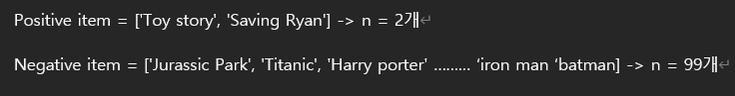
01. INTRODUCTION
What is negative sampling in the recommendation system? And why do we need this?
Efficient learning!
- 예를 들어, 101개의 item 중 2개만 positive고 나머지 99개 아이템을 negative로 두면, 이때 99개 중 랜덤으로 샘플링하여 positive와 negative set을 각 batch마다 training (negative 99개 전부 학습 X -> 비효율)
- 99개 negative sample을 모두 사용하여 학습하는 것보다 효율적

Slide 14
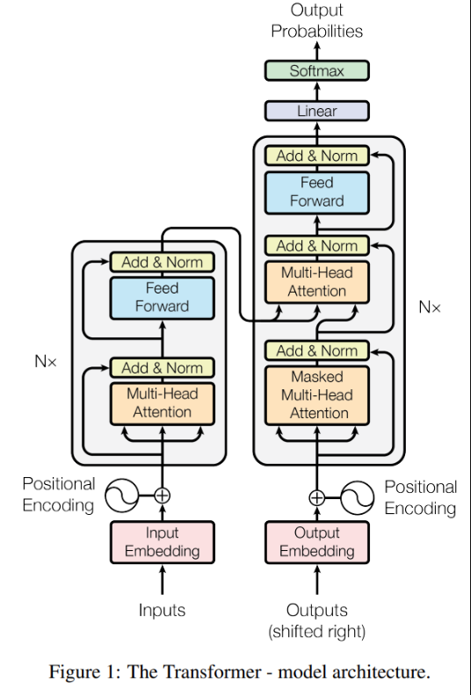
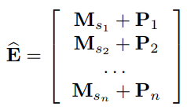
01. INTRODUCTION
Transformer Architecture
Notes:
학습 순서 (S1u​,S2u​,...,S∣Su∣−1u​)를 고정 길이 시퀀스 s=(s1​,s2​,...,sn​)으로 변환함. (Su는 사용자 한 명에 대한 구매 이력 기록) n은 모델이 처리할 수 있는 최대 길이로, 시퀀스 길이가 n보다 크면 잘라내어 최근 n개의 만큼만 모델이 고려할 수 있도록 함. 반대로 사용자에 대한 시퀀스의 길이가 n보다 작으면 길이가 n이 될때까지 왼쪽으로 패딩을 적용함.
Positional Embedding : self-attention 모델은 recurrent나 convolutional 같은 모듈을 포함하고 있지 않기에 이전 아이템에 대한 위치 정보를 알 수 없음. 이에 따라 위치 정보를 기억하는 position embedding P∈Rn×d을 모델 학습에 넣었으며, 최종 input embedding은 아래와 같음.

Slide 15
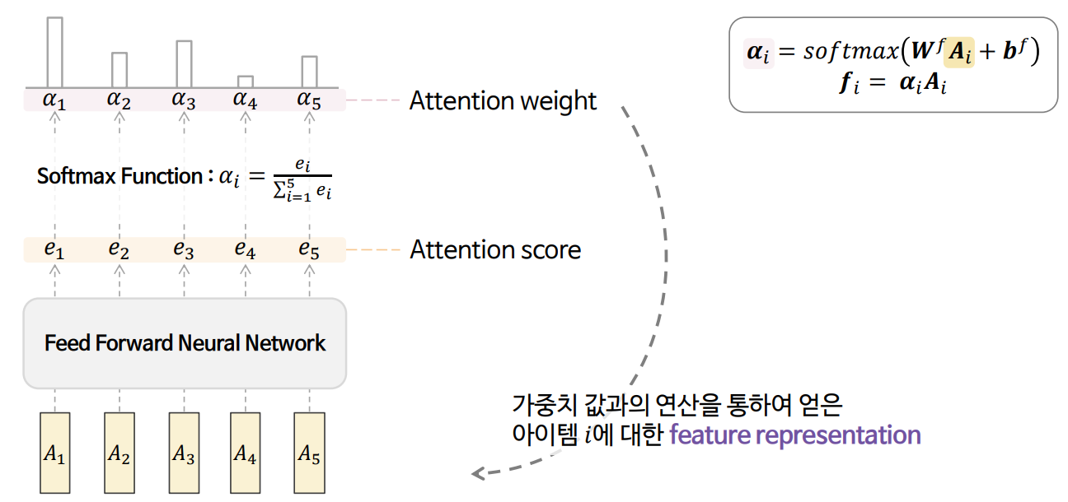
01. INTRODUCTION
Attention mechanism
Notes:
학습 순서 (S1u​,S2u​,...,S∣Su∣−1u​)를 고정 길이 시퀀스 s=(s1​,s2​,...,sn​)으로 변환함. (Su는 사용자 한 명에 대한 구매 이력 기록) n은 모델이 처리할 수 있는 최대 길이로, 시퀀스 길이가 n보다 크면 잘라내어 최근 n개의 만큼만 모델이 고려할 수 있도록 함. 반대로 사용자에 대한 시퀀스의 길이가 n보다 작으면 길이가 n이 될때까지 왼쪽으로 패딩을 적용함.
Positional Embedding : self-attention 모델은 recurrent나 convolutional 같은 모듈을 포함하고 있지 않기에 이전 아이템에 대한 위치 정보를 알 수 없음. 이에 따라 위치 정보를 기억하는 position embedding P∈Rn×d을 모델 학습에 넣었으며, 최종 input embedding은 아래와 같음.

Slide 16
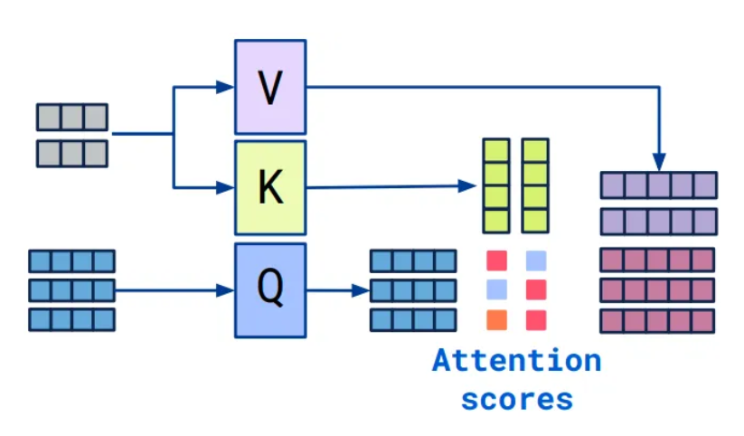
01. INTRODUCTION
Self-Attention mechanism
Notes:
학습 순서 (S1u​,S2u​,...,S∣Su∣−1u​)를 고정 길이 시퀀스 s=(s1​,s2​,...,sn​)으로 변환함. (Su는 사용자 한 명에 대한 구매 이력 기록) n은 모델이 처리할 수 있는 최대 길이로, 시퀀스 길이가 n보다 크면 잘라내어 최근 n개의 만큼만 모델이 고려할 수 있도록 함. 반대로 사용자에 대한 시퀀스의 길이가 n보다 작으면 길이가 n이 될때까지 왼쪽으로 패딩을 적용함.
Positional Embedding : self-attention 모델은 recurrent나 convolutional 같은 모듈을 포함하고 있지 않기에 이전 아이템에 대한 위치 정보를 알 수 없음. 이에 따라 위치 정보를 기억하는 position embedding P∈Rn×d을 모델 학습에 넣었으며, 최종 input embedding은 아래와 같음.

Slide 17
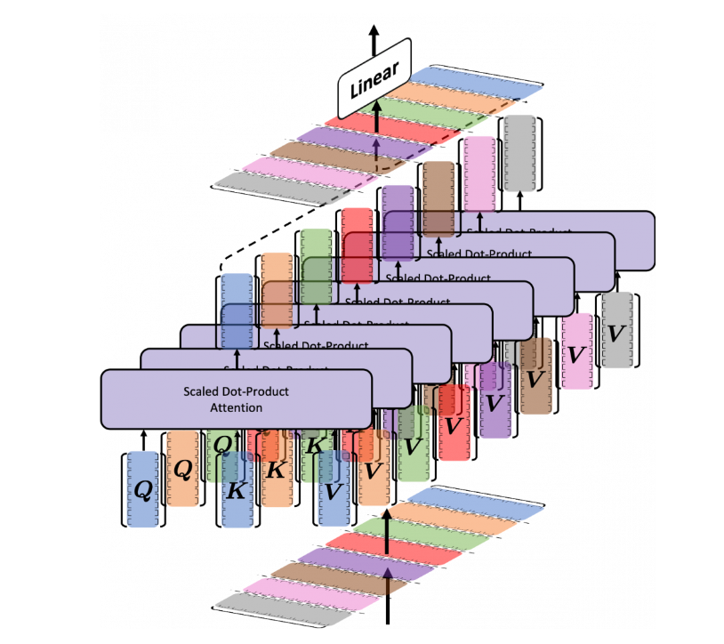
01. INTRODUCTION
Multi-Head Attention
Notes:
학습 순서 (S1u​,S2u​,...,S∣Su∣−1u​)를 고정 길이 시퀀스 s=(s1​,s2​,...,sn​)으로 변환함. (Su는 사용자 한 명에 대한 구매 이력 기록) n은 모델이 처리할 수 있는 최대 길이로, 시퀀스 길이가 n보다 크면 잘라내어 최근 n개의 만큼만 모델이 고려할 수 있도록 함. 반대로 사용자에 대한 시퀀스의 길이가 n보다 작으면 길이가 n이 될때까지 왼쪽으로 패딩을 적용함.
Positional Embedding : self-attention 모델은 recurrent나 convolutional 같은 모듈을 포함하고 있지 않기에 이전 아이템에 대한 위치 정보를 알 수 없음. 이에 따라 위치 정보를 기억하는 position embedding P∈Rn×d을 모델 학습에 넣었으며, 최종 input embedding은 아래와 같음.

Slide 18
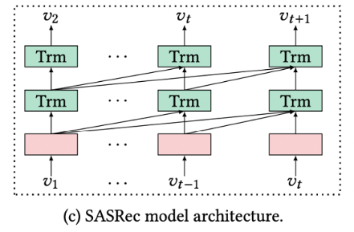
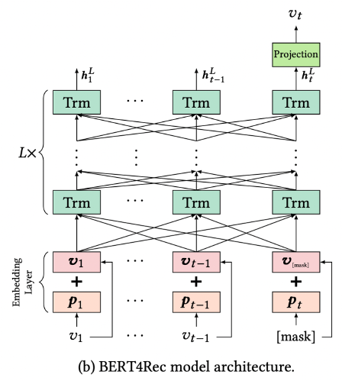
01. INTRODUCTION
Self-attention model과 BERT4Rec의 차이점
한 유저의 sequence에 담긴 상품/콘텐츠 list에서 일부를 masking 한 뒤 prediction 하면서 학습 진행
- 사용자의 이전 행동만 가지고 다음 행동을 예측하는 순차적 모델
- 단방향 예측 (unidirectional)
- 양방향 예측 (bi-directional)
- My order of purchase= [Ipone, Macbook, Apple pencil, Airpod, Apple watch]
Notes:
학습 순서 (S1u​,S2u​,...,S∣Su∣−1u​)를 고정 길이 시퀀스 s=(s1​,s2​,...,sn​)으로 변환함. (Su는 사용자 한 명에 대한 구매 이력 기록) n은 모델이 처리할 수 있는 최대 길이로, 시퀀스 길이가 n보다 크면 잘라내어 최근 n개의 만큼만 모델이 고려할 수 있도록 함. 반대로 사용자에 대한 시퀀스의 길이가 n보다 작으면 길이가 n이 될때까지 왼쪽으로 패딩을 적용함.
Positional Embedding : self-attention 모델은 recurrent나 convolutional 같은 모듈을 포함하고 있지 않기에 이전 아이템에 대한 위치 정보를 알 수 없음. 이에 따라 위치 정보를 기억하는 position embedding P∈Rn×d을 모델 학습에 넣었으며, 최종 input embedding은 아래와 같음.

Slide 19
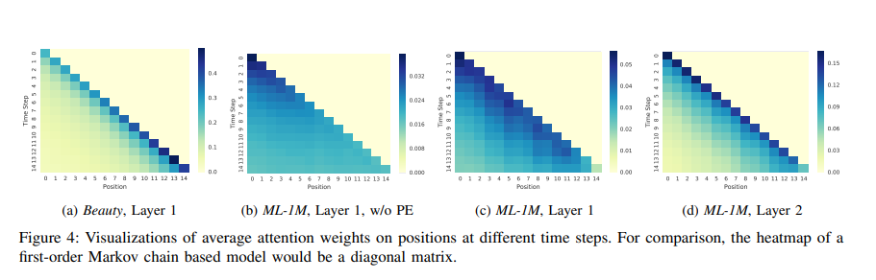
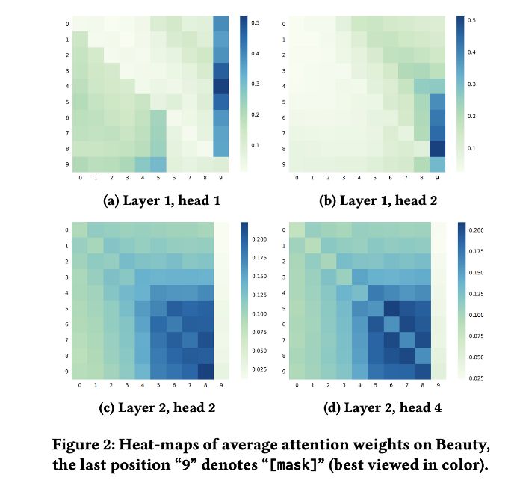
01. INTRODUCTION
Self-attention model과 BERT4Rec의 차이점
한 유저의 sequence에 담긴 상품/콘텐츠 list에서 일부를 masking 한 뒤 prediction 하면서 학습 진행
- 사용자의 이전 행동만 가지고 다음 행동을 예측하는 순차적 모델
- 단방향 예측 (unidirectional)
- 양방향 예측 (bi-directional)
Notes:
학습 순서 (S1u​,S2u​,...,S∣Su∣−1u​)를 고정 길이 시퀀스 s=(s1​,s2​,...,sn​)으로 변환함. (Su는 사용자 한 명에 대한 구매 이력 기록) n은 모델이 처리할 수 있는 최대 길이로, 시퀀스 길이가 n보다 크면 잘라내어 최근 n개의 만큼만 모델이 고려할 수 있도록 함. 반대로 사용자에 대한 시퀀스의 길이가 n보다 작으면 길이가 n이 될때까지 왼쪽으로 패딩을 적용함.
Positional Embedding : self-attention 모델은 recurrent나 convolutional 같은 모듈을 포함하고 있지 않기에 이전 아이템에 대한 위치 정보를 알 수 없음. 이에 따라 위치 정보를 기억하는 position embedding P∈Rn×d을 모델 학습에 넣었으며, 최종 input embedding은 아래와 같음.

Slide 20
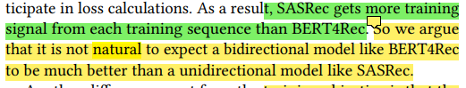
01. INTRODUCTION
Proposed
- BERT4Rec이 SASRec보다 항상 좋다는 건 Sequential Recs에서 자연스럽지 않다.
- 순차적인 dataset은 SASRec(단방향성 접근)이 적합하다.
- 따라서 적절한 Training 된 SASRec은 BERT4Rec보다 더 우수한 성능을 보인다.
(1) 기존과 다른 Loss function으로 학습시킨 SASRec은 BERT4Rec보다 우수하다.
(2) Negative Sampling을 통해 학습시키면 더 효율적인 Training이 가능하다.
Notes:
학습 순서 (S1u​,S2u​,...,S∣Su∣−1u​)를 고정 길이 시퀀스 s=(s1​,s2​,...,sn​)으로 변환함. (Su는 사용자 한 명에 대한 구매 이력 기록) n은 모델이 처리할 수 있는 최대 길이로, 시퀀스 길이가 n보다 크면 잘라내어 최근 n개의 만큼만 모델이 고려할 수 있도록 함. 반대로 사용자에 대한 시퀀스의 길이가 n보다 작으면 길이가 n이 될때까지 왼쪽으로 패딩을 적용함.
Positional Embedding : self-attention 모델은 recurrent나 convolutional 같은 모듈을 포함하고 있지 않기에 이전 아이템에 대한 위치 정보를 알 수 없음. 이에 따라 위치 정보를 기억하는 position embedding P∈Rn×d을 모델 학습에 넣었으며, 최종 input embedding은 아래와 같음.

Slide 21
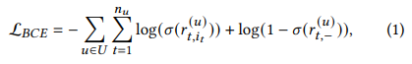
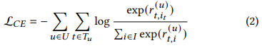
02. METHODOLOGY
(Previous) Binary Cross Entropy Loss for vanilla SASRec:
computed only for interactions (positive items) and non-interactions (negative items) at a specific time for each user
->(binary).
But reducing model generalization.
(2) (Previous) Cross Entropy Loss for vanilla BERT4Rec :
computes softmax probability distribution for all items, then sums the log probabilities for the actual interacted items, calculating the cross-entropy loss
->(Multi-class)
But computing loss for all items inefficient

Slide 22
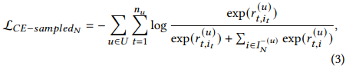
02. METHODOLOGY
(3) (Proposed) Sampled-Cross entropy Loss for SASRec
Loss function 선택과 모델 아키텍처 선택은 독립적이다.
“sampled cross-entropy loss” instead of using all items for loss computation in SASRec's next item prediction.
set of negative items sampled for user u

Slide 23
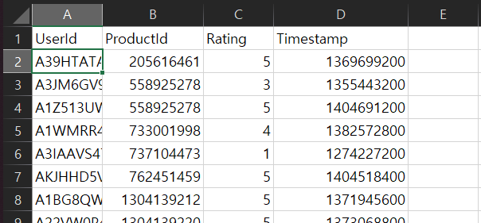
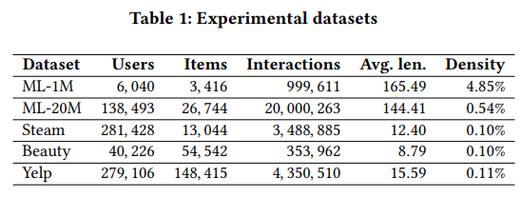
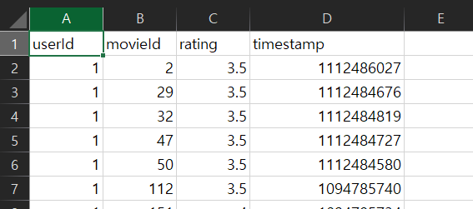
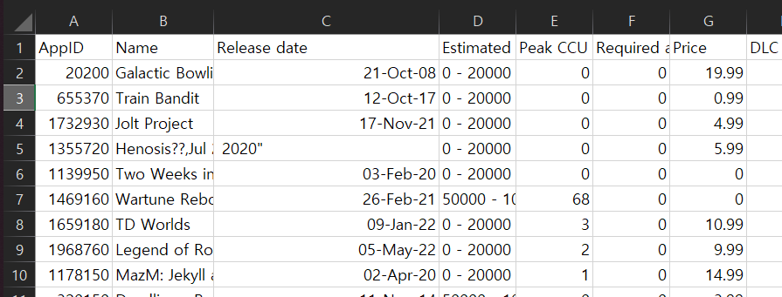
03. Experiments
Dataset
ItemID를 Timestamp로 정렬
Avg. len = Total Interactions / Total users
​
사용자가 아이템을 선택할 순서가 아니라, 아이템이 출시된 순서를 학습하게 됨. 이는 사용자의 실제 행동 패턴을 완전히 반영하지 못할 수 있다.
Avg. len = Total Interactions / Total users

Slide 24
03. Experiments
Metric
Validation data
each user's interaction sequence as last item is test data, the second-to-last item as validation data, and the remaining data for training.
Training data
Test data
NDCG@k: k = 10, 100 [0-1]
사용자의 실제 선호도와 모델이 예측한 아이템의 순위가 얼마나 잘 일치하는지
(2) Hit Rate@k: k = 10, 100 [0-1]
사용자의 선호하는 아이템을 상위 N개의 추천 목록 안에 포함시키는 빈도

Slide 25
03. Experiments
Experiment setting
Config | SASRec | BERT4Rec
Lr | 1e-3 | 1e-3
Self-attention block | 2 | 2
Attention head | 1 | 2
Mask Prob | - | 0.2
Batch | 128 | 128
Epoch | 100 | 200
patience | 10 | 20

Slide 26
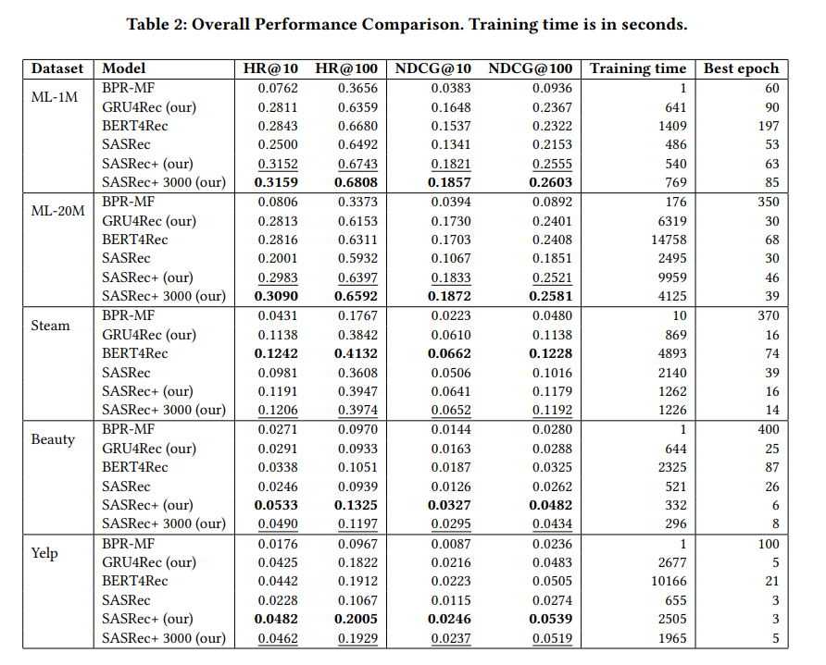
03. Experiments
Performance
[‘SASRec’ + -> SASRec with cross entropy loss]
[‘SASRec + 3000’-> SASRec with negative sample(3000 sample) and cross entropy loss]

Slide 27
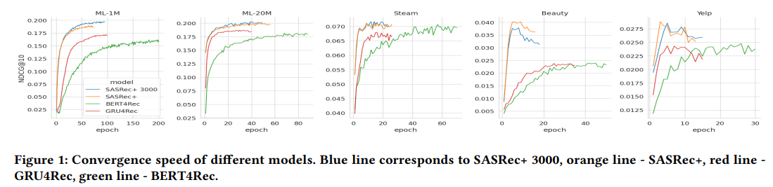
03. Experiments
Convergence speed
BERT4Rec needs much more training time and epochs to achieve satisfactory performance
Because, BERT4Rec is Bidirectional Context Modeling using cloze task
Notes:
양방향 컨텍스트 모델링: 다음 항목을 예측하기 위해 사용자의 과거 상호 작용만 고려하는 SASRec과 달리 BERT4Rec는 양방향 방식으로 시퀀스의 컨텍스트를 이해하도록 설계되었습니다. 이는 예측을 위해 사용자의 시퀀스 내에서 과거와 미래의 상호 작용을 모두 고려한다는 의미입니다. 이러한 추가 컨텍스트를 처리하면 복잡성과 계산 부하가 증가하므로 더 많은 훈련 시간이 필요합니다.
다중 어텐션 헤드: BERT4Rec은 일반적으로 여러 어텐션 헤드를 사용하므로 모델이 사용자 항목 상호 작용의 다양한 측면을 동시에 캡처할 수 있습니다. 각 주의 헤드를 훈련해야 하며, 이는 전체 훈련 시간에 추가됩니다.

Slide 28
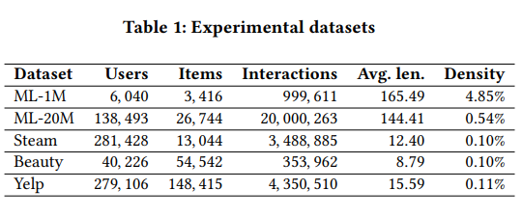
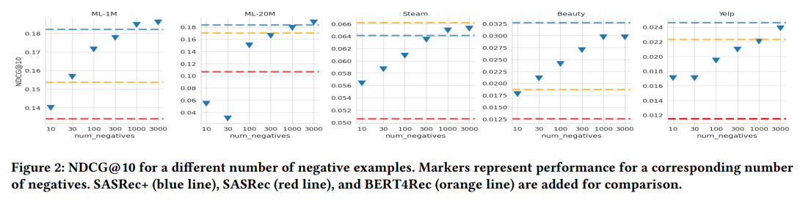
03. Experiments
Training with negative sampling
Negative sample = 1000 일때 가장 적절함, 하지만 데이터셋 별로 적절한 N은 상이함
Notes:
양방향 컨텍스트 모델링: 다음 항목을 예측하기 위해 사용자의 과거 상호 작용만 고려하는 SASRec과 달리 BERT4Rec는 양방향 방식으로 시퀀스의 컨텍스트를 이해하도록 설계되었습니다. 이는 예측을 위해 사용자의 시퀀스 내에서 과거와 미래의 상호 작용을 모두 고려한다는 의미입니다. 이러한 추가 컨텍스트를 처리하면 복잡성과 계산 부하가 증가하므로 더 많은 훈련 시간이 필요합니다.
다중 어텐션 헤드: BERT4Rec은 일반적으로 여러 어텐션 헤드를 사용하므로 모델이 사용자 항목 상호 작용의 다양한 측면을 동시에 캡처할 수 있습니다. 각 주의 헤드를 훈련해야 하며, 이는 전체 훈련 시간에 추가됩니다.

Slide 29
04. Conclusion
Conclusion
SASRec with sampled negative examples in cross-entropy loss can outperform the BERT4Rec model
SASRec fits the fundamental goal in the sequential Recs,
Update all item information with cross-entropy
Generalize the model through negative sampling (consider of items that users dislike)
Limitation
Overfitting
Lack of a Clear Standard for Appropriate Number of Negative Samples

Slide 30
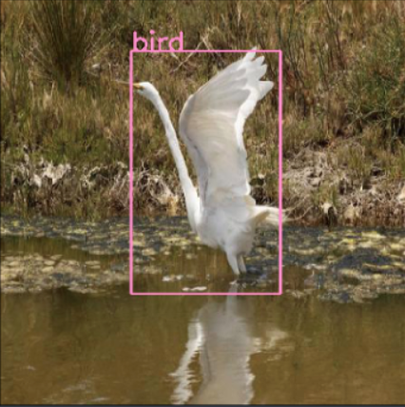
04. Conclusion
Other Possible Applications from the Proposed Method:
Natural Language Processing
Sample sentence : “강아지는 귀엽다“
Negative sample : [‘책상’, ‘비행기‘, ‘학교’, ‘사과’] -> ‘강아지’와 함께 나타나지 않도록 학습
Object Detection
- 모든 background에 대한 Loss 계산은 비효율적
- background 중 임의로 sampling 된 부분을 학습시켜 계산비용 감소

Slide 31
04. Conclusion
Future works
Model Classification Based on Dataset Domain:

Slide 32
04. Conclusion
Future works
A study on the improvement of sequential Recs through data augmentation
최신 순차 추천 모델을 기반으로 원본 아이템 시퀀스를 직접 변형시키는 방식의 총 4 가지 데이터 증강 기법
1)노이즈 추가(Noise Injection), 2)중복성 추가 (Redundancy Injection),
3)아이템 마스킹(Masking), 4)유사 아이템 대체(Synonym Substitution)

Slide 33
Reference
Turning Dross Into Gold Loss: is BERT4Rec really better than SASRec?, Anton Klenitskiy, Alexey Vasilev
Self-Attentive Sequential Recommendation, Wang-Cheng Kang, Julian McAuley
BERT4Rec: Sequential Recommendation with Bidirectional Encoder Representations from Transformer, Fei Sun, Jun Liu, Jian Wu, Changhua Pei, Xiao Lin, Wenwu Ou, Peng Jiang
https://dhgudxor.tistory.com/9. [논문 리뷰] BERT4Rec: Sequential Recommendation with Bidirectional Encoder Representations from Transformer
https://velog.io/@rlawhddn1010/Self-Attentive-Sequential-RecommendationSASRec

